Slide 1
আজকের পাঠে সবাইকে
স্বাগতম

Slide 2
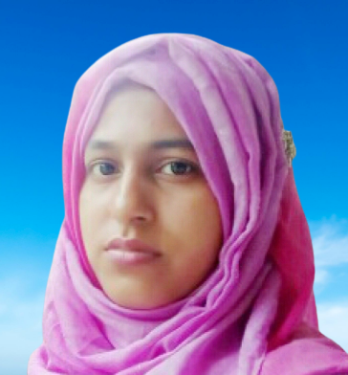
পরিচিতি
শ্রেণিঃ ৫ম
বিষয়ঃ বাংলাদেশ ও বিশ্বপরিচয়
পাঠের শিরোনামঃ বাংলাদেশের ঐতিহাসিক স্থান ও নিদর্শন
পাঠ্যাংশঃ মহাস্থানগড় ও উয়ারী-বটেশ্বর
সময়ঃ ৪0 মিনিট
রাজিয়া আক্তার কলি
সহকারি শিক্ষক
আড়ালিয়া সরকারি প্রাথমিক বিদ্যালয়
কাপাসিয়া,গাজীপুর।

Slide 3
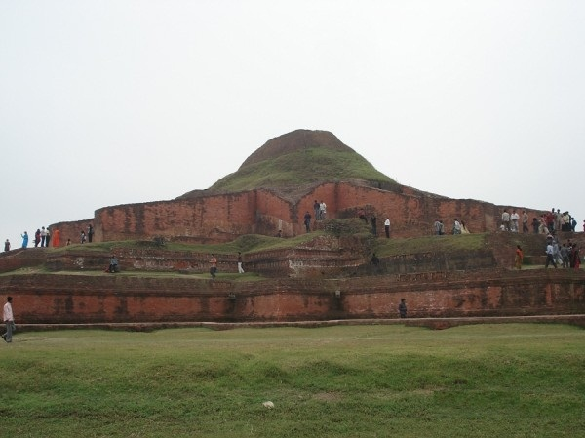
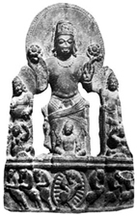
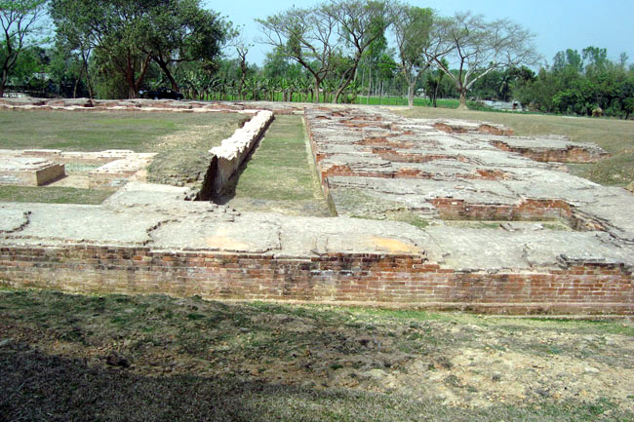
ছবিগুলো দেখ ও চিন্তা করে বল
বাংলাদেশের ঐতিহাসিক স্থান

Slide 4
আমাদের আজকের পাঠ
বাংলাদেশের ঐতিহাসিক স্থান ও নিদর্শন

Slide 5
শিখনফল
১৫-২-১- বাংলাদেশের ঐতিহাসিক স্থান মহাস্থানগড় ও উয়ারী-বটেশ্বর সম্পর্কে বলতে পারবে।

Slide 6
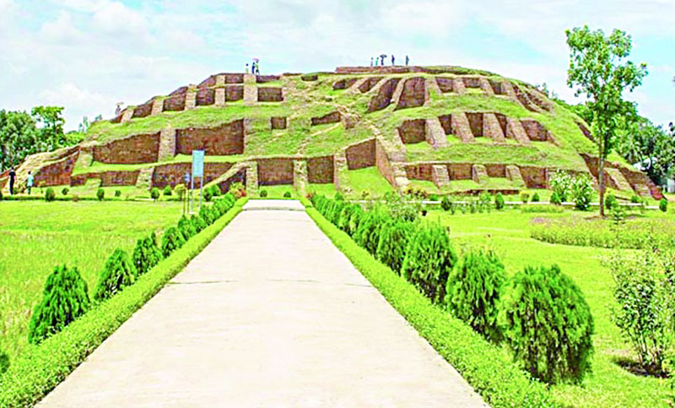
তোমরা কেউ বলতে পারো এই স্থানটির নাম কী?
মহাস্থানগড়
মহাস্থানগড় বগুড়া জেলার করতোয়া নদীর তীরে অবস্থিত।

Slide 7
মহাস্থানগর
খ্রিষ্টপূর্ব ৪০০ অব্দ থেকে ১৫০০ খ্রিষ্টাব্দ পর্যন্ত প্রায় ১৯০০ বছরের ইতিহাসের সাক্ষ্য বহন করে এই নিদর্শনটি।
মৌর্য আমলে এই স্থানটি পুন্ড্রনগর নামে পরিচিত ছিল।

Slide 8
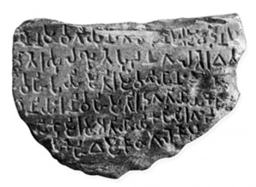
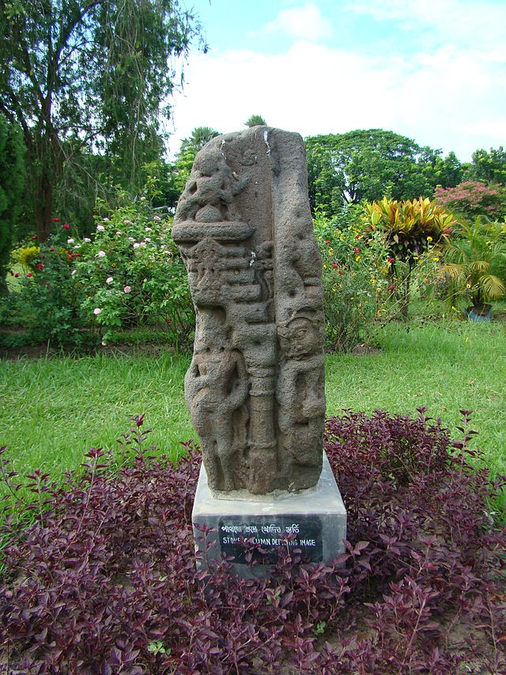
এসো আরো কিছু ছবি দেখি
ব্রাহ্মী শিলালিপি
ভাস্কর্য

Slide 9
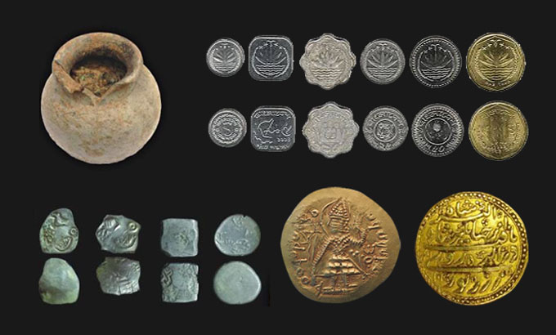
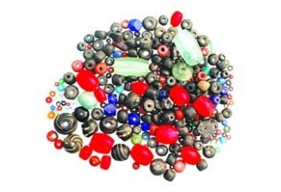
এসো ছবি দেখে বলি
স্বর্ণ ও রৌপ্য মুদ্রা
পাথর ও কাঁচের পুঁতি

Slide 10
খোদাই পাথর
৩.৩৫ মিটার লম্বা ও ০.৯১ মিটার চওড়া।

Slide 11
ব্রাহ্মী শিলালিপি
খোদায় পাথর
পোড়া মাটির ফলক ও ভাস্কর্য
মহাস্থানগড়
গোবিন্দ ভিটা, লক্ষিন্দরের মেধ, গোকুল মেধ
স্বর্ণ ও রৌপ্য মুদ্রা
পাথর ও কাঁচের পুঁতি

Slide 12
এসো ছবি দেখে বলি
উয়ারী ও বটেশ্বর
উয়ারী ও বটেশ্বর নরসিংদী জেলার পাশাপাশি দুইটি গ্রামের নাম। খ্রিষ্টপূর্ব ৪৫০ অব্দের মৌর্য আমলের নিদর্শন পাওয়া গেছে। এই সভ্যতাটি সমুদ্র বাণিজ্যের সাথে সম্পর্কিত ছিল।

Slide 13
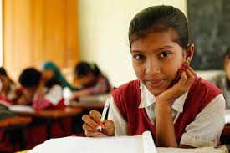
একক কাজ
প্রাচীন নিদর্শনগুলো রক্ষা করা প্রয়োজন?

Slide 14
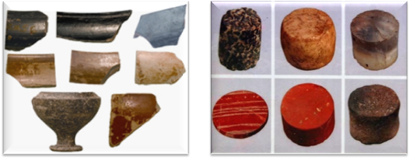
এসো আরো কিছু ছবি দেখি
এখানকার প্রাপ্ত জিনিসের মধ্যে রয়েছে রৌপ্যমুদ্রা, হাতিয়ার ও বাটখারা।

Slide 15
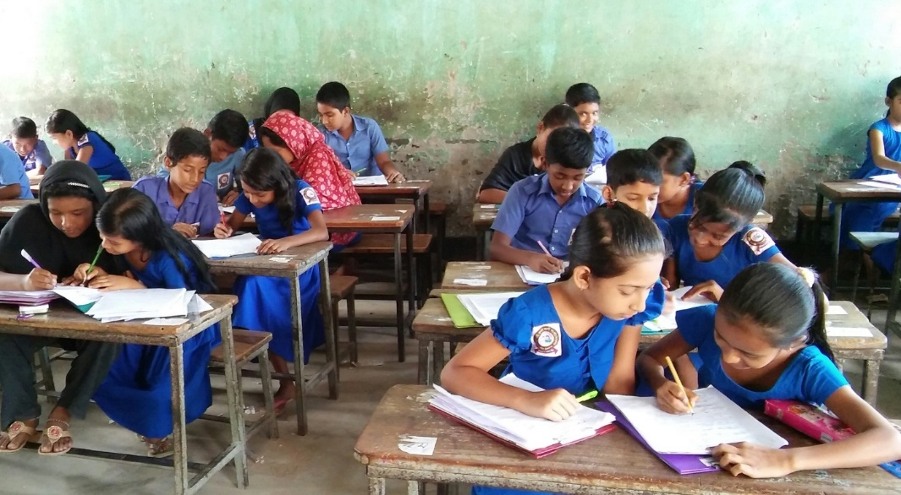
জোড়ায় কাজ
পাথরে খোদাই করা বুদ্ধের দন্ডায়মান চিত্রটি যারা দেখেনি তাদের জন্য এটি সম্পর্কে বর্ণনামূলক একটি রচনা লেখ।

Slide 16
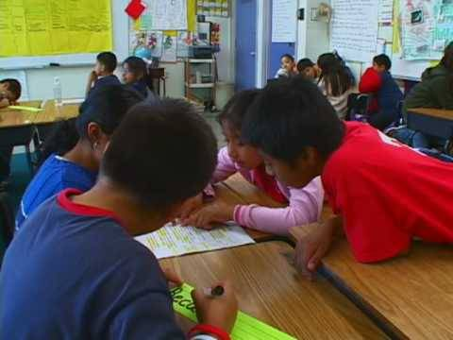
দলীয় কাজ
মহাস্থানগড় ও উয়ারী-বটেশ্বরের কোন কোন জিনিস মানুষকে আকৃষ্ট করবে বলে তুমি মনে কর? তা জোড়ায় আলোচনা করে তার একটি তালিকা তৈরি কর।

Slide 17
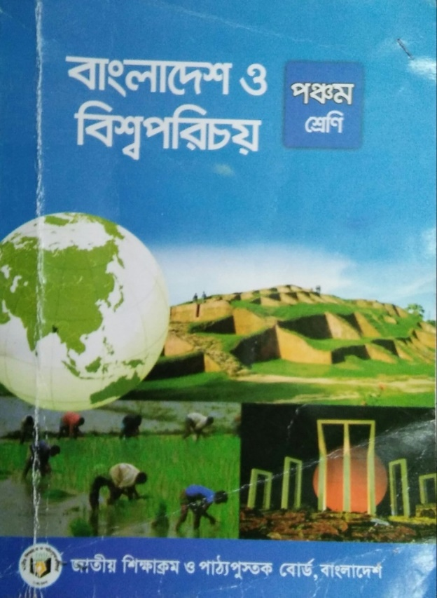
সবাই বইয়ের ২২ পৃষ্ঠা বের করে নিরবে পড়।

Slide 18
মূল্যায়ন
মহাস্থানগড় কোন জেলায় অবস্থিত?
মহাস্থানগড়ে সবচেয়ে আকর্ষনীয় নিদর্শন কী?
উয়ার-বটেশ্বরে কী কী পাওয়া গিয়েছে?

Slide 19
বাড়ির কাজ
মহাস্থানগড় সম্পর্কে ৫টি বাক্য লিখ ?
উয়ার-বটেশ্বর সম্পর্কে ৫টি বাক্য লিখ ?

Slide 20
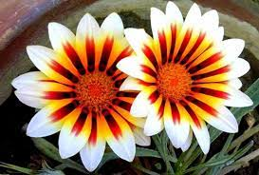
ধন্যবাদ

